Slide 1

PowerShell Saturday Paris 16/09/2017

Slide 2

French PowerShell User Group
Site http://frpsug.github.io
Twitter @frpsug
Slack PowerShell.slack.com
Future meetings https://www.meetup.com/fr-FR/preview/FrenchPSUG

Slide 3
PowerShell et Hyper-V ou comment j’ai tué ma souris

Slide 4






About Me
Olivier Miossec CTO Mediactive Network o.miossec@mediactive.fr
1925 vCpu 6,7 Tb Ram 456 Tb VHDs
https://www.linkedin.com/in/omiossec/
@omiossec_med
https://github.com/omiossec
https://bitbucket.org/omiossec

Slide 5
Agenda
Qu’allons nous voir ?
Présentation Hyper-v
PowerShell et Hyper-v
Automation, WinOps, DevOps
DSC pour le déploiement des VM
Tester son déploiement, tester son infra : Pester
Protéger son infra: JEA
Q/A

Slide 6
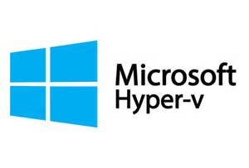
HYPER-V
Hyper-V existe depuis la version 2008 de Windows Server.
Il est aujourd’hui disponible sur toutes les versions serveur de Windows de 2008 à 2016.
En tant que freeware avec Hyper-v Server (en version 2012 R2 et 2016).
Sur les postes clients Windows 8, 8.1 et 10.
Il fait même tourner X-Box One.
C’est un hyperviseur de type 1, barre metal.
Les premiers cmdlets sont apparus sous Hyper-V 2008 R2.

Slide 7
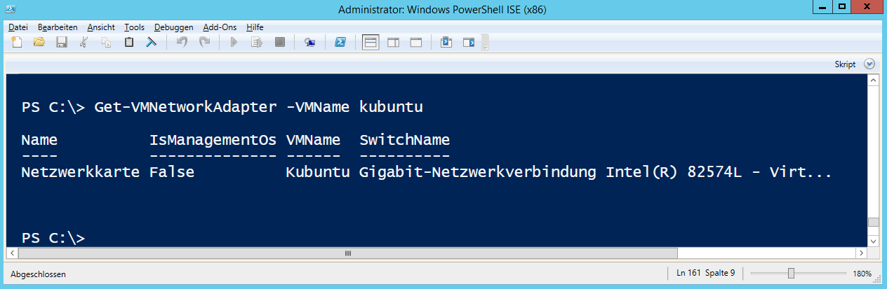
Le module PowerShell Hyper-v
Présent depuis 2008 R2, il peut être installé même si Hyper-v n’est pas présent sur la machine.
Add-windowsFeature –name hyper-v-powershell
Ce module dispose de 232 Cmdlets sous Windows 2016 (178 sous 2012 R2).
La quasi totalité des commandes dispose d’un paramètre –computername permettant de lancer la commande depuis une machine distante.
Certaines commandes sont spécifiques à la version de l’hyperviseur.

Slide 8
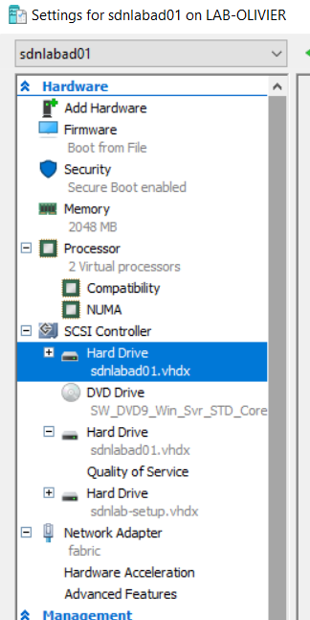
Qu’est ce qu’une VM sous Hyper-V
Set-vmhost New-vmswitch Set-VMHostCluster
New-vm Compare-VM
Enable-VMMigration
mount-VHD Get-VHD
Add-VMScsiController
set-VMNetworkAdapterVlan Add-VMNetworkAdapter Connect-VMNetworkAdapter

Slide 9
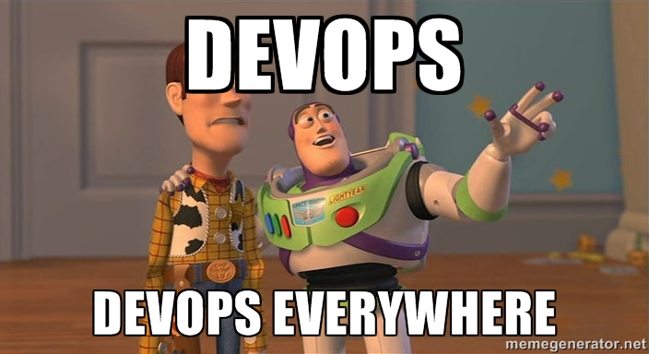
Automation : WinOps, DevOps etc
Les temps changent. Il y a quelques années encore, la création d’une VM pouvait attendre quelques jours (voir quelques semaines). Aujourd'hui, les développeurs et les autres consommateurs s’attendent à avoir une infra à la demande.
PowerShell & Hyper-V permet :
D’automatiser la construction des architectures
Le contrôle des infrastructures au cours du cycle de vie.
De partager en toute sécurité le management des VM

Slide 10
Automation : DSC
Quel moyen pour déployer une infra ?
La classe Hyper-V de WMI.
Scripts ou Modules utilisant le module Hyper-v.
Desired State of Configuration (DSC pour les intimes).

Slide 11

Automation : DSC
DSC c’est quoi ?
DSC est l’outil de configuration management intégré à PowerShell.
Il permet d’avoir une source de configuration lisible car sous format texte, ce qui permet son édition et sa gestion des versions dans un Source Control (Git, Mercurial…).
DSC, indique uniquement l’état souhaité de la machine cible. En résumé, c’est le Make It So, de Jean Luc Picard.

Slide 12
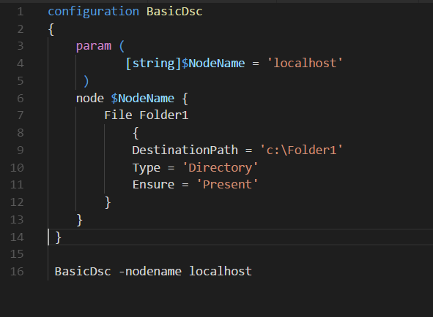
Automation : DSC
DSC c’est quoi ?

Slide 13
Automation : DSC
DSC pour déployer des VM ?
L’utilisation de DSC est contre intuitif.
Lorsque l’on pense à DSC, on pense à la configuration d’un ou plusieurs serveurs ou services et non pas à la création d’une VM.
Mais si l’on regarde une VM, avec ses paramètres (Disques, réseau, ram, …) c’est une configuration comme une autre.
DSC permet facilement de créer des VM sur plusieurs hosts suivant des données complexes.

Slide 14
Automation : DSC
Comment définir une infra ?
Une Collection de VM.
Une VM est aussi une collection d’éléments. La VM et ses propriétés.
Un ou plusieurs contrôleurs de disques. Les disques attachés à ce contrôleur.
Une ou 8 cartes réseaux.
Difficile de faire tenir cela sur un fichier Excel.

Slide 15
Automation : DSC, Configuration Data
Schématisation d’une Archi

Slide 16
Automation : DSC, Configuration Data
Schématisation d’une Archi
Projet |-Nom |-VM |-vm1 |-Nom |-Emplacement |-Ram |-Cpu |-Génération |-Ram |-Contrôleurs Raid |-Numéro |-Disques |-Chemin |-Taille |-Block |-Type …. |-Réseau |-Nom Carte |-Nom Switch |-MAC

Slide 17
Automation : DS, Configuration Data
Séparation des données
Séparation des données de configuration. Cela rend l’outil plus universel. Cela permet la mise en place.
Les données de configuration sont le QUOI.
La Configuration est le COMMENT.

Slide 18
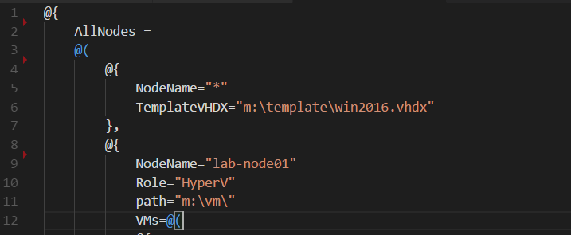
Automation : DS, Configuration Data
AllNodes
Les données de configuration en DSC sont définies par un HASTABLE contenant la clé AllNodes. La valeur de AllNodes est un ARRAY de HASHTABLE devant contenir la clé NodeName.

Slide 19
Automation : DS, Ressource configuration
Configuration dynamique
Dans une configuration DSC, les noms des ressources doivent être uniques.
Impossible d’avoir deux ressources File VmFolder.
Comment créer une configuration dynamique où les noms des ressources sont gérés par la donnée.
Une configuration est un script PowerShell. Les noms des ressources peuvent être dynamiques.
Il est tout à fait possible de nommer une ressource grâce à une variable.
File « VmFolder_$($vmname) » .
La seule règle est que le nom soit unique pour toute la configuration,

Slide 20
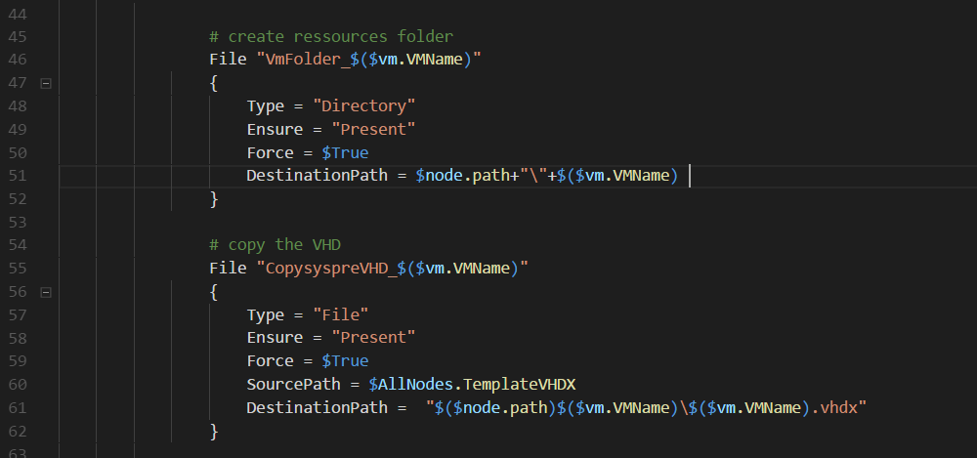
Automation : DS, Ressource configuration
Configuration dynamique

Slide 21
Automation : DS, Ressource configuration
Script Ressources
Lorsque aucun module n’est disponible pour effectuer une tâche de configuration, il reste toujours la ressource Script.
Une ressource Script se compose :
Une fonction SetScript pour effectuer la configuration.
Une fonction TestScript qui renvoie $True si la configuration a été faite $false dans le cas contraire.
Une fonction GetScript qui renvoie un hashable de la configuration.

Slide 22
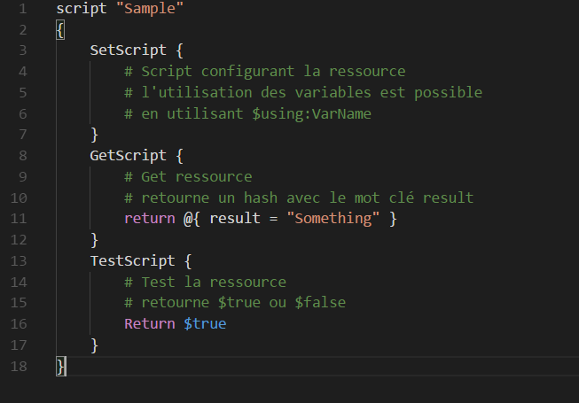
Automation : DSC, Ressource configuration
Script Ressources

Slide 23
Automation : DS, ressource configuration
xHyper-V Ressources
Projet communautaire et Open Source (https://github.com/PowerShell/xHyper-V).
Permet de la création de VM, de disques virtuels et la configuration des Hosts.
xVHD : Création et management des disques virtuelles
xVHDFile : Gère l’intérieur des VHD, idéal pour copier des données dans un VHD
xVMHOST : Gère les paramêtres du Host Hyper-V
xVMHyperv: Gère les VM sur un host
xVMNetAdapter : Gère les cartes réseau virtuelles attachées à une VM ou à l’hôte
xVMProcessor : gère les processeurs virtuels d’une VM
xVMSwitch : Gère les vSwitch sur un host

Slide 24
DEMO

Slide 25
Tests d’infrastructure
Tester mais pourquoi faire ?
Tester un déploiement est aussi essentiel que le déploiement lui-même.
On peut diviser les tests en deux catégories :
Tests d’intégration. Tester que l’infra déployer et bien celle qui a été demandé Bref on test si le travail a été fait et bien fait
Quel outil de test ? PESTER

Slide 26
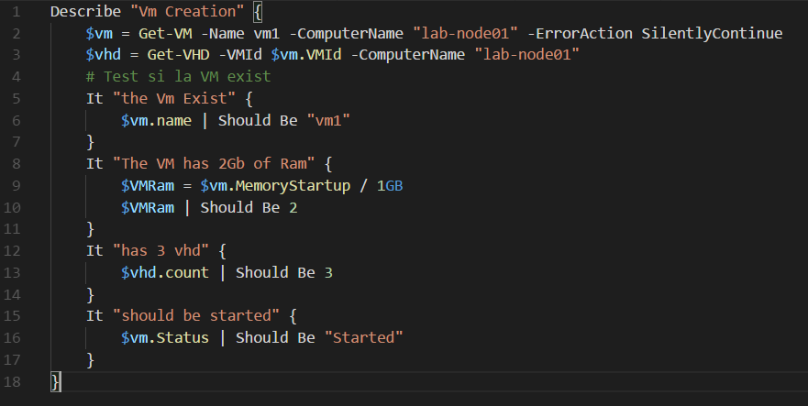
Test : Pester, test d’intégration
Pester est un Framework permettant de réaliser des tests unitaires.
Il permet de tester des fonctionnalités pour s’assurer que le résultat est bien celui attendu.

Slide 27
Test : Pester, test d’intégration
Si le déploiement est automatique et les tests ?
Comment automatiser les tests.
Comment rendre le résultat lisible.

Slide 28
Test : Pester, Test d’intégration
Si le déploiement est automatique et les tests ?
Comment automatiser les tests. Pester est un Framework PowerShell. Il s’utilise comme un script. Les données à tester sont dans le fichier données.
Comment rendre le résultat lisible. Pester est un Framework de Tests Unitaires. Il permet d’afficher les données suivantes plusieurs formats.

Slide 29
DEMO

Slide 30
Protection : Just Enough Administration
Le problème
Maintenir un archi sur un ou plusieurs serveurs demande d’être membre du groupe »Administrateur » ou « Hyper-V Administrateur ».
Plusieurs personnes doivent pouvoir intervenir: Equipe de support, développeur …
Comment faire pour les droits nécessaires pour stopper, relancer et modifier des VM.

Slide 31
Protection : Just Enough Administration
La Solution, Just Enough Administration
Disponible avec PowerShell 5.
Permet de déléguer uniquement les tâches définies par l’administrateur.
Les commandes peuvent être exécutées en tant qu’administrateur virtuel sur la machine distante.

Slide 32
Protection : Just Enough Administration
Comment implémenter JEA dans Hyper-V
Un module Manifest dans un répertoire. New-ModuleManifest –Path PathToModule
Un fichier Role, ce fichier défini le quoi, quelles fonctions, quels modules sont disponibles. New-PSRoleCapabilityFile –Path PathToModule\RoleCapabilities
Un fichier de configuration de session.
New-PSSessionConfigurationFile –Path jeaConfigurationPath
Enregistrer la configuration.
Register-psessionconfiguration
Relancer WinRM.

Slide 33
DEMO

Slide 34
This is the End
Quelques Liens
Module PowerShell: https://technet.microsoft.com/itpro/powershell/windows/hyper-v/hyper-v
Github xHyper-V: https://github.com/PowerShell/xHyper-V
Doc DSC : https://docs.microsoft.com/en-us/powershell/dsc/overview
Doc Hyper-v: https://docs.microsoft.com/en-us/windows-server/virtualization/virtualization
Doc Pester: https://docs.microsoft.com/en-us/powershell/module/pester/
Wiki Pester: https://github.com/pester/Pester/wiki
ReportUnit: http://relevantcodes.com/Tools/ReportUnit/reportunit-1.2.zip
Demo et Example: https://github.com/omiossec/PowerShellSaterday-OM

Slide 35
Q/A

